Slide 1
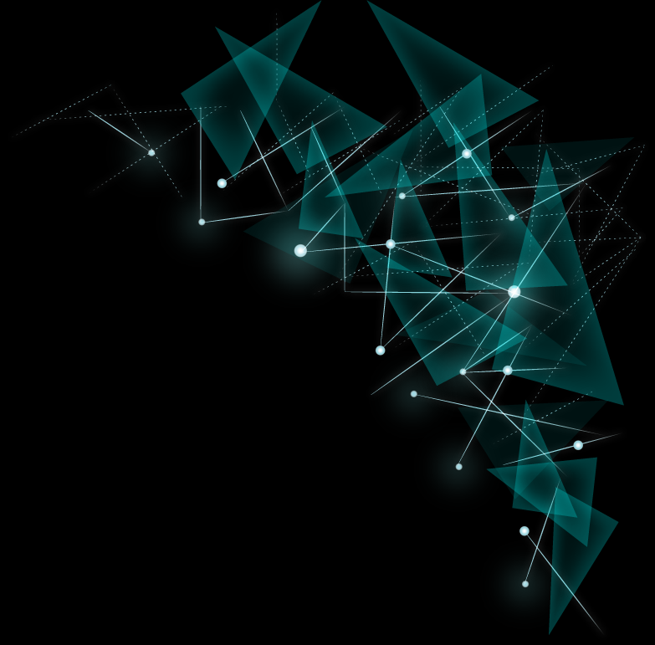
算法答辩
关于N阶幻方求解算法的设计与研究
汇报人员：杨汇琛、董沅鑫、刘婉玲
汇报老师：尹剑飞

Slide 2
目录
问题背景与相关研究
算法设计与实现
成果展示与讨论
更多思考与实践

Slide 3
问题背景和相关研究 | PART1

Slide 4
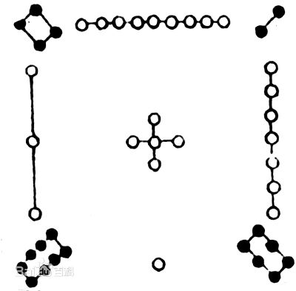
‘
何为幻方
How do you understand
Magic Square?
幻方（Magic Square）是一种将数字安排在正方形格子中，使每行、列和对角线上的数字和都相等的方法。
起源
种类
在幻方中，任意一橫行、一纵行以及对角线的几个数之和都相等。在中国古代，被称为：“河图”、“洛书”，又名“纵横图”
常见的幻方可以分为：完全幻方、乘幻方、高次幻方、反幻方和多阶幻方。
预览图

Slide 5
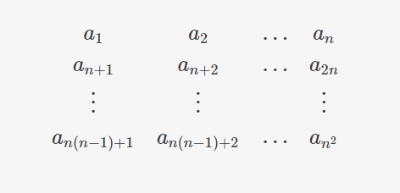
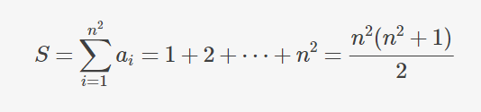

“
关于幻和
Something of
the Meaning of magic square
假设有一个n阶幻方，元素如右图所示
则其n行的和为：
由幻方定义知这n行相等，所以一行的和，即幻方和为：
预览图

Slide 6
算法设计和实现| PART2

Slide 7
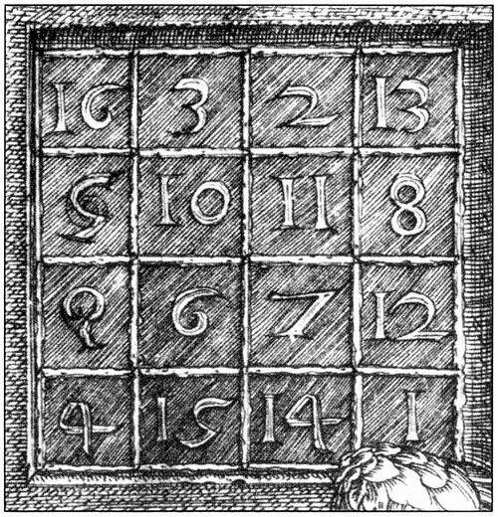
‘
幻方存在性
How many Magic Squares
can be constructed ?
在进行算法设计前，我们必须明确几阶幻方可以构造、几阶幻方无法构造。
在此理论基础上，进行下面的算法设计。
不存在的n阶幻方
存在的n阶幻方
N=2时，幻方不存在，具体证明如下
N≠2时，幻方存在，因为存在构造方法（奇次阶、单偶数阶和双偶数阶），具体见之后的ppt。
预览图

Slide 8
“
2阶幻方不存在性证明
二阶幻方是不存在的，假设存在二阶幻方，其形式为：
a b
c d
则有幻方的定义可得：
a + b = a + c
所以， b = c
但是幻方的定义是矩阵中的元素互不相同，矛盾。
所以，2阶幻方不存在性得证。

Slide 9
奇数
阶构造
拉-卢贝尔算法（阶梯法）
菱形算法
N阶幻方的构造
单偶
数阶
构造
伊克斯算法
加法算法
替代算法
N阶幻方的构造分为：奇数阶、单偶数阶和双偶数阶三种类型。
双偶数阶构造
分割算法
对角线算法

Slide 10
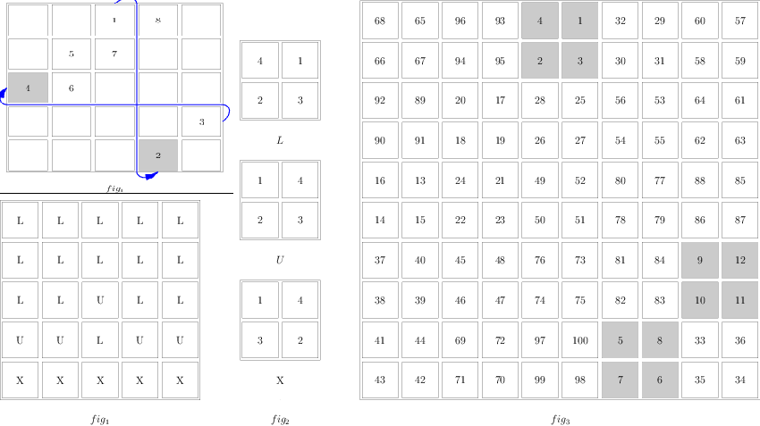
N阶幻方构造
我们将N阶分为：奇数阶、单偶数阶和双偶数阶。
奇数阶幻方：拉-卢贝尔算法
单偶数阶幻方：律克斯算法
双偶数阶幻方：对角线算法
这三种算法构造方法的时间复杂度均是O(n*n)，之后会有分析介绍

Slide 11
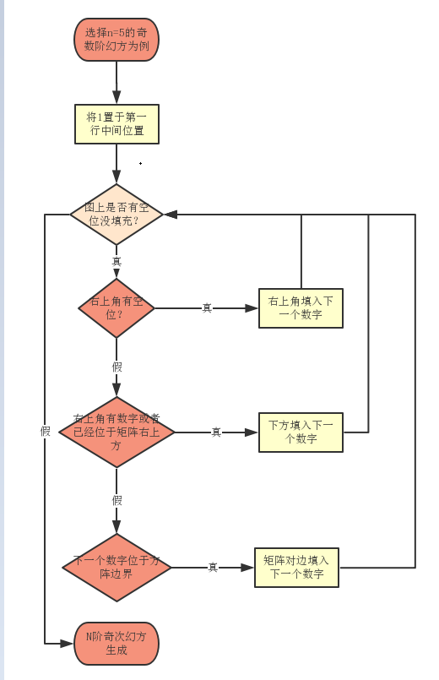
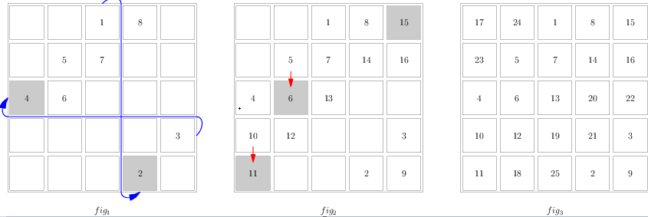
奇数阶幻方构造之 拉-卢贝尔算法
流程图(左图)
生成示例(下图)

Slide 12
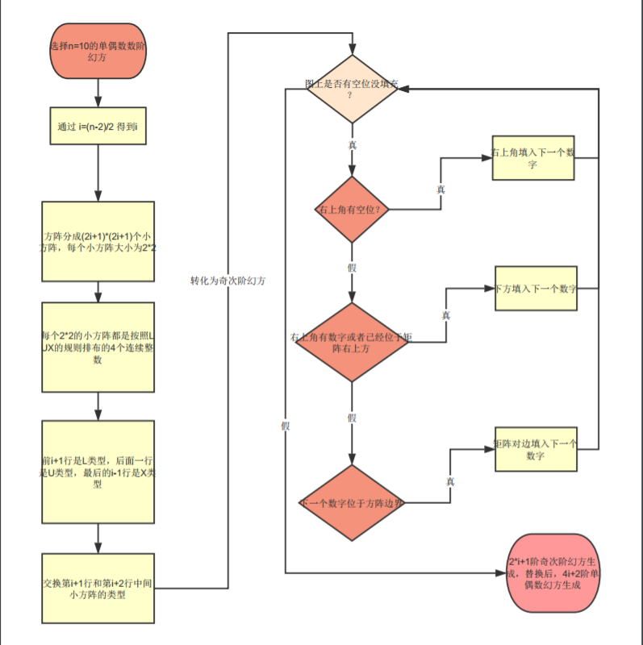
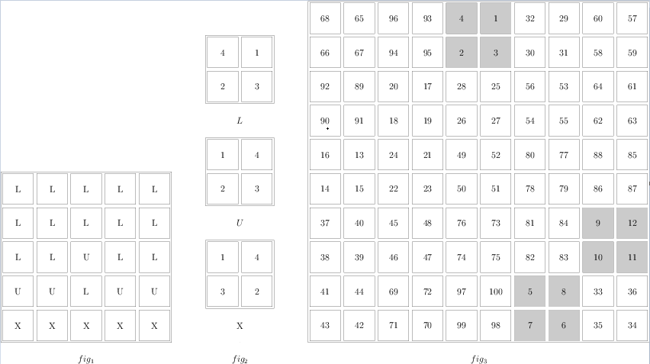
单偶数阶幻方构造之 律克斯算法
流程图(左图)
生成示例(下图)

Slide 13
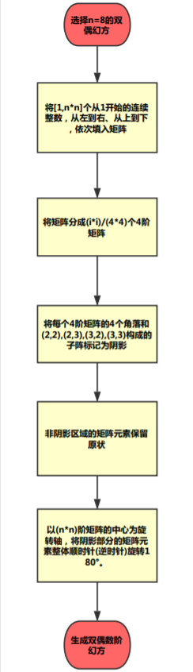
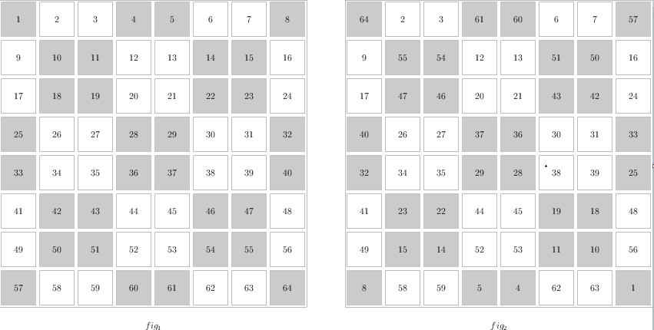
双偶数阶幻方构造之 对角线算法
生成样例(下图)
流程图(右图)

Slide 14
基于不同的基点旋转0,90,180,270°形成新的幻方
旋转构造法
更多N阶幻方的生成
镜像构造法
以矩阵的边为轴，进行矩阵镜像翻转形成新的幻方
目前来看，求解N阶幻方的所有数目是个NP问题，并且没有得到解决。但是一些低阶的幻方还是有方法找出所有数目。
非同构幻方构造
不同的构造算法生成的幻方，再进行同构构造

Slide 15
算法流程总结
数学证明幻方N阶的存在性
我们通过反证法证明了2阶幻方的不存在性。
通过类比验证n≠2阶幻方的存在性。
幻方的构造
利用拉-卢贝尔算法生成奇次阶幻方
利用律克斯算法生成单偶数阶幻方
利用对角线算法生成双偶数阶幻方
更多的幻方的生成
利用矩阵旋转（旋转构造法）和矩阵翻转（镜像构造法）构造同构幻方。并且利用不同的幻方构造方法，以期拿到更多种幻方
N阶幻方的数目
程序已经验证4阶以下以及含有4阶幻方的数目。5阶的幻方需要利用集群进行并行计算，6阶幻方以及以上阶数是世界难题

Slide 16
成果展示与讨论| PART3

Slide 17
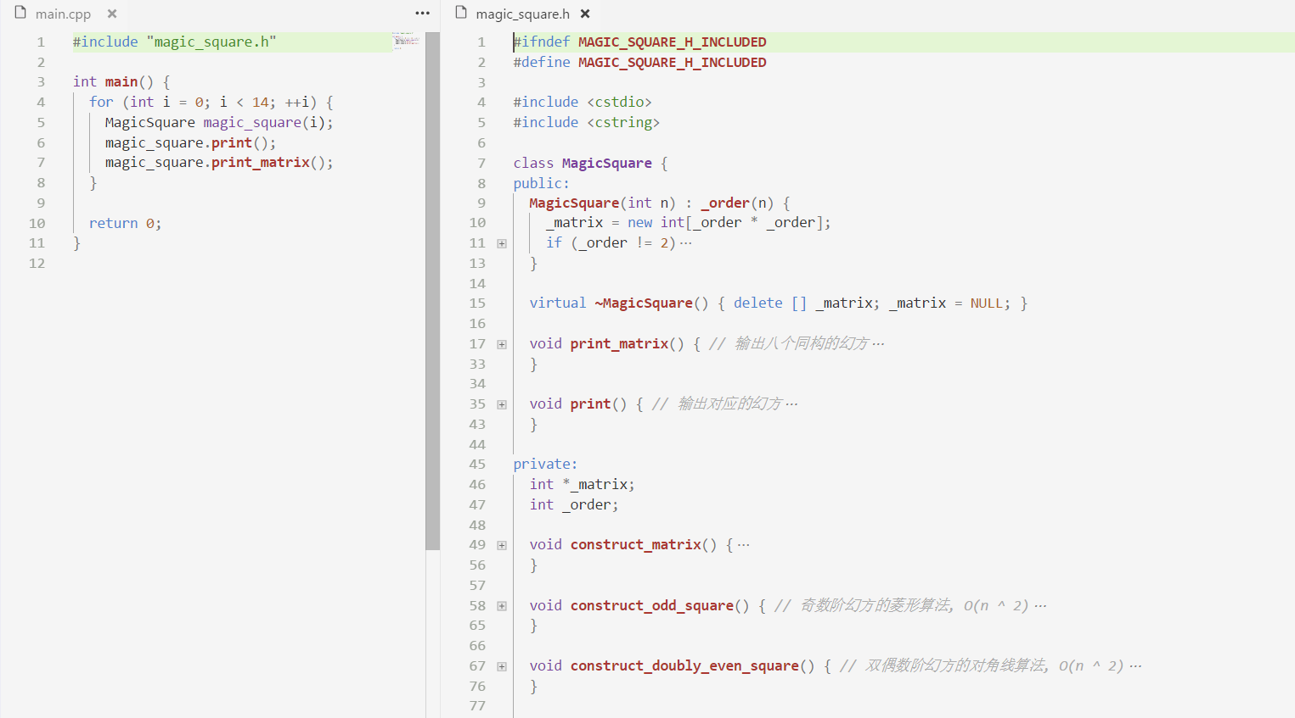
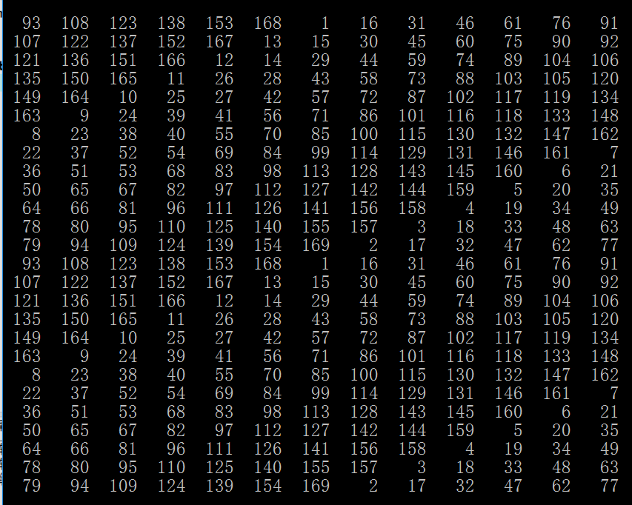
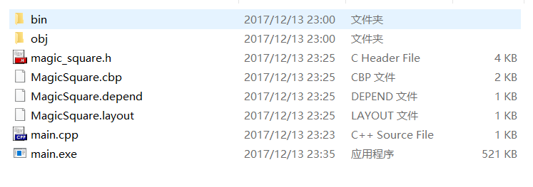
结果截图展示
展示部分：主体代码部分，N阶矩阵结果与算法的打包和封装
更详细的可以退出PPT来查看。

Slide 18
更多思考与实践| PART4

Slide 19
6阶幻方数目约是(0.17745±0.0016)*10的20次方。
至于其确切数量和更高阶的幻方数量仍然没有答案，
是一道世界级的数学难题。
关于N>=5阶幻方数目的思考
275,305,224个解
7040个
8个
1个
0个
1阶
2阶
3阶
4阶
5阶
≥6阶

Slide 20
感谢观看 | THANK YOU
More：https://github.com/AsuraDong/Magic-Square
第三小组敬上

